Slide 1
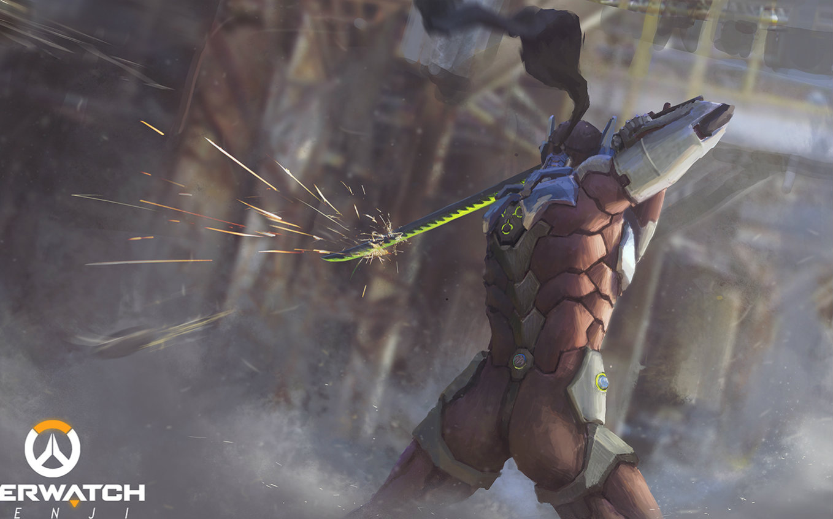

Find his brother

Slide 2
大作业展示
蔡文迪 张赟

Slide 3
游戏名：Find his brother
游戏类型：横版动作冒险
游戏操作：键盘 + 鼠标 WASD控制移动 空格跳跃 鼠标左键射出飞镖

Slide 4
游戏思路：来源于超级马里奥
素材来源：Overwatch

Slide 5
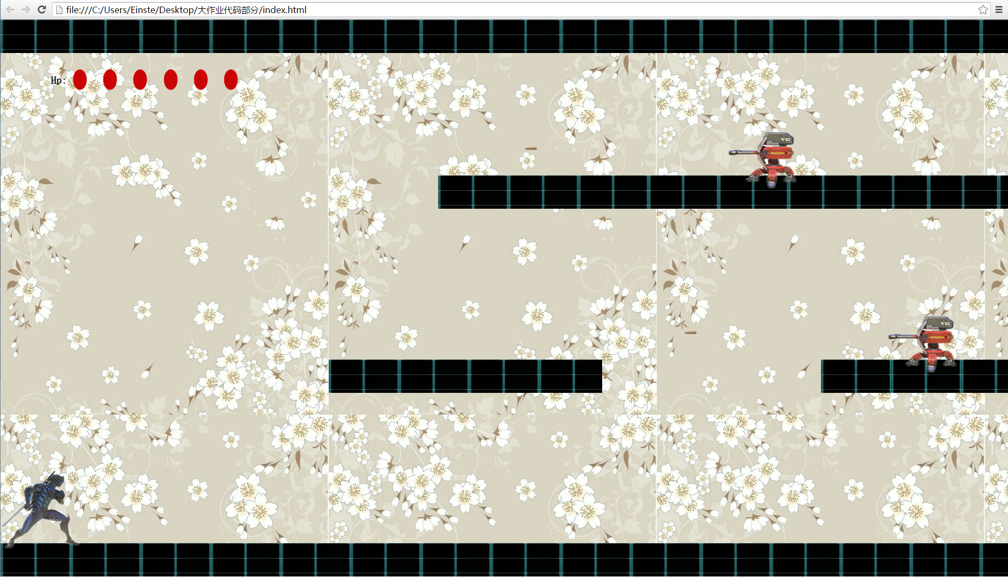

Slide 6
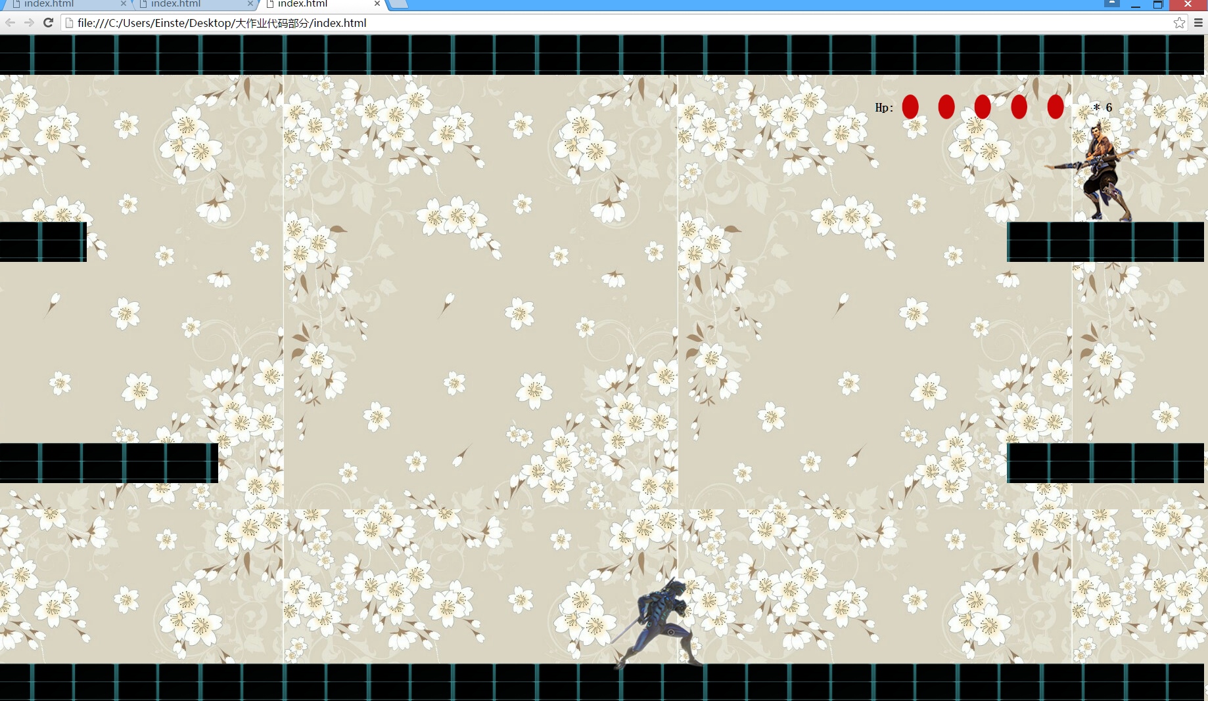

Slide 7
代码分工
蔡文迪：碰撞判断，与人物与炮台的攻击有关的所有function，移动事件
张赟：地图构架，所有与图像有关的处理。

Slide 8

完成过程中遇到的问题
张赟：对于p图技术一无所知，根本无法做出动态效果，人物的各种动作只做出了一个图像的平移效果，行动过程中简直不忍直视
蔡文迪：人物的移动生硬不灵活，人物攻击所用的飞镖与炮台发出的子弹的位置等判定代码没有复用性，导致了我们的代码一共写了近1700行却没有达到理想的效果

Slide 9

但是我们也有值得一提的东西
视频的结合，加入适量的视频略微提高了一下用户的游戏体验

Slide 10
我们准备增加的东西
1.人物动作的动画效果
2.移动操作的优化
3.音频的加入

Slide 11
我们学到了什么 ？
1.合作写一个项目时注释的重要性（各个元素的位置与编号）
2.代码的复用性（构造整体结构需要深思熟虑）

Slide 12
感谢聆听！

